Slide 1
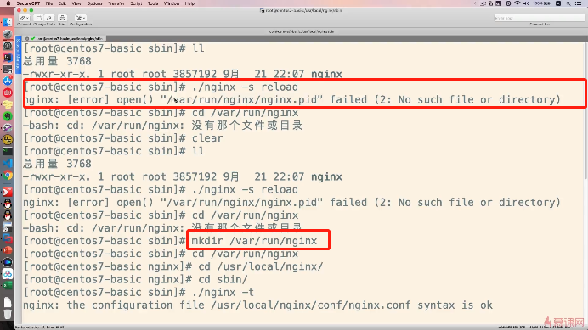
Nginx.pid 打不开

Slide 2
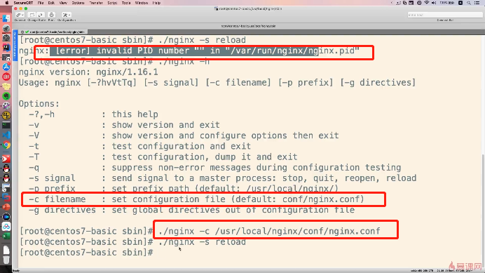
Nginx.pid 失效，重新指定nginx.conf

